Slide 1
Technische Vaardigheid Drains en Hechtingen
Bijscholingscentrum

Slide 2
Welkom
Voorstellen

Slide 3
Onderwerpen
Theorie:
Anatomie en fysiologie
Verzorgen van drains
Verwijderen van een actieve of passieve (wond)drain
Verwisselen opvang redon- of vacuumdrain
Hechtingen of agraves verwijderen
Aandachtspunten en complicaties
Oefenen
Vragen

Slide 4
Theorie

Slide 5
Wet BIG
Voorbehouden handeling
Uitvoeringsverzoek van een arts (i.o.v.)
Bevoegd / bekwaam

Slide 6
Anatomie & Fysiologie
Doel van (wond)drainage
Infecties voorkomen & bevorderen wondgenezing
Doorbloeding neemt toe
Oedeem geeft druk (pijn)
Operatiewond sluit binnen 36 uur, vochtproductie gaat langer door
Afvoer bij belemmering

Slide 7
Drains
Functie van drainage
Afvoeren
Spoelen
Soorten drains
Wonddrains
Urologische drains
Passieve drainage (zwaartekracht)
Actieve drainage (vacuümwerking)

Slide 8
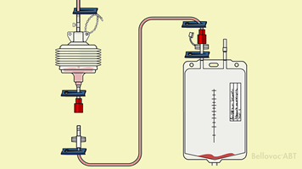
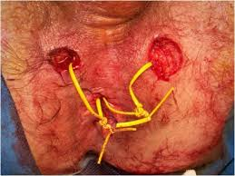
Verschillende drains
Actieve drain (onderhuids)
Passieve drain
Bellovac system (bloed)
Seton drain (fistels)
T-drain (galwegen)
Verzorgen passieve drain
Notes:
Plaatsen nefrodrain: https://www.youtube.com/watch?v=sirmXJVsYEg&list=PLrhweNlo5gRmIAEX5Iql1KVB1ce2YqyOv&index=2
Verzorgen nefrodrain:
https://www.youtube.com/watch?v=i7F0noBFAHI

Slide 9
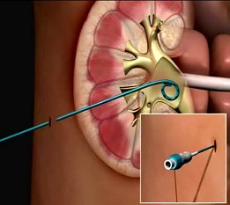
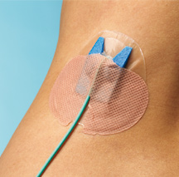
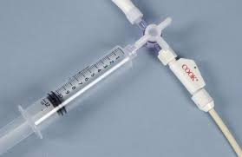
Verschillende drains
Nefrodrain
Verzorgen nefrodrain
Wissel 6 – 8 weken
Galdrain
Spoelen met 10 ml NaCl 0,9%
Notes:
Plaatsen nefrodrain: https://www.youtube.com/watch?v=sirmXJVsYEg&list=PLrhweNlo5gRmIAEX5Iql1KVB1ce2YqyOv&index=2
Verzorgen nefrodrain:
https://www.youtube.com/watch?v=i7F0noBFAHI

Slide 10
Verzorging wonddrains
Verstopping (redon verstopt sneller)
Spoelen met NaCl 0,9% (niet bij alle systemen)
Dislocatie (markeren)
Observaties
Controle wondsecreet
Bloederige secretie
Observaties secreet (helder, troebel, pussig)
Vacuüm controle
Dagelijkse productie controleren

Slide 11
Verzorging insteekopening
Controle insteekopening (roodheid, pus, lekkage)
Verbandwisseling
Verzorging wond
NaCl 0,9% zonodig
Splitgazen

Slide 12
Wisselen fles of zak
Opvangsysteem regelmatig wisselen
(bacteriegroei)
A-septisch werken
Let op terugvloeien van wondvocht
(gebruik kochers)
Redondrain fles wisselen
Notes:
https://www.youtube.com/watch?v=a5UKx4OVuOE

Slide 13
Verwijderen van een drain
In opdracht van arts
Afhankelijk van productie
Buikdrain niet in 1 keer verwijderen
T drain door een arts!
Notes:
https://www.youtube.com/watch?v=KiNtZw7S6Eg

Slide 14
Verwijderen van een drain
Controleer hoeveelheid wondvocht voor verwijderen
(minder dan 50 ml)
Verwijderen kan pijnlijk zijn
Verwijderen drain zuigend of niet zuigend
Actieve drain meestal niet zuigen verwijderen
Fixatie verwijderen
Controle en Rapportage
Redondrain verwijderen

Slide 15
Verschillende hechtingen
Wijze van hechten afhankelijk van:
Soort wond
Plaats
Grootte van de wond
De arts
Manieren van hechten:
Lijm
Zwaluwstaartje
Hechtingen
Nieten

Slide 16
Verzorging bij hechtingen
Wondcontrole
Bij verse wond pas verband wissel na 24 uur
Reinigen wond na 24 uur met lauw water of NaCl 0,9%
Kort douchen mag na 24 uur
Let op signalen van infectie
Loslaten hechtingen
Vochtlekkage

Slide 17
Hechtingen verwijderen
Verwijderen meestal tussen 5 – 10 dagen
Soms hechtingen om en om verwijderen
Verwijderen volgens protocol
Soms spannend voor zorgvrager
Niet pijnlijk, wel jeukend gevoel
Agraves: Mitchel tang dubbel
Agraves: Mitchel tang
Hechtingen verwijderen
Notes:
Verpleegtechniek in beeld bij wondzorg / hechtingen
Agraves Mitchel: https://www.youtube.com/watch?v=66VbW9eQcew
Agraves Mitchel dubbel: https://www.youtube.com/watch?v=2A-qoSO9oSw

Slide 18
Oefenen

Slide 19
Vragen?

Slide 20
Bedankt voor de aandacht.

